Slide 1
CES-28 Fundamentos de Engenharia de Software Casos de Testes

Slide 2
Há dois tipos de tragédia. Um é não obter o que você deseja! O outro é obter! Oscar Wilde

Slide 3
Caso de Teste
São os dados de testes específicos para uma dada situação
Formato:
[dados de entrada, saída esperada]

Slide 4
Caso de Teste: Exemplos
Suponha uma Função Raiz Quadrada: sqrt (int)
[entrada = 9, saída esperada = 3]
[entrada = -9, saída esperada = Exceção]

Slide 5
Caso de Teste: Sucesso
Quando, exercitada pela entrada, a saída real corresponder à saída esperada

Slide 6
Caso de Teste: Erro
Quando, exercitada pela entrada, a saída real diferir da saída esperada
Quando, ao submeter os dados de entrada de um dado caso de teste ao programa em execução, o resultado obtido diferir da saída esperada!

Slide 7
Exemplo de Sucesso: sqrt (int): int
Caso de Teste:
[entrada = 9, saída esperada = 3]
Resultado do Teste:
[entrada = 9, resultado real = 3]
saída esperada = resultado real!
Sucesso:

Slide 8
Exemplo de Erro: sqrt (int): int
Caso de Teste:
[entrada = 9, saída esperada = 3]
Resultado do Teste:
[entrada = 9, resultado real = 2,99]
saída esperada != resultado real!
Erro:

Slide 9
Automatizando o Teste
Casos de Teste:
O menor produto: [Jogo de pratos, Jogo de pratos]
O maior produto: [Geladeira, Geladeira]

Slide 10
Automatizando o Teste
Qual o problema com teste deste tipo:
Um humano precisa ver a saída e conferir com o resultado esperado!

Slide 11
Automatizando o Teste
O que está faltando para ser 100% automatizado:
Uso de ambiente de testes: Junit, por exemplo!

Slide 12
Automatizando o Teste
class Produto:
def __init__(self,nomeProduto,valor):
self.nomeProduto=nomeProduto
self.valor = valor
class CarrinhoDeCompras:
itens = []
def adiciona(self,Produto):
self.itens.append(Produto)
class MaiorMenor:
maior = 0
menor =1000000
def encontra(self, CarrinhoDeCompras):
for Produto in CarrinhoDeCompras.itens:
numero = Produto.valor
if (numero>self.maior):
self.maior = numero
if (numero<self.menor):
self.menor = numero
def retornaMaior(self):
return self.maior
def retornaMenor(self):
return self.menor
carrinho = CarrinhoDeCompras()
carrinho.adiciona(Produto("banana",100))
carrinho.adiciona(Produto("laranja",20))
carrinho.adiciona(Produto("uva",200))
carrinho.adiciona(Produto("pera",120))
algoritmo = MaiorMenor()
algoritmo.encontra(carrinho)
maior = algoritmo.retornaMaior()
menor = algoritmo.retornaMenor()
print("maior eh ", maior)
print ("menor eh ",menor)

Slide 13
Automatizando o Teste
Resultado no console:
maior eh 200
menor eh 20

Slide 14
Xunit(s)
xUnit é o nome genérico para qualquer estrutura de testes automáticos unitários.
O teste unitário ou de unidade é um processo que consiste na verificação da menor unidade do projeto de software.

Slide 15
Automatizando o Teste
Usando o unittest
import unittest
from teste_exe0 import CarrinhoDeCompras,Produto,MaiorMenor
class Test(unittest.TestCase):
def setUp(self):
self.carrinho = CarrinhoDeCompras()
self.carrinho.adiciona(Produto("banana",100))
self.carrinho.adiciona(Produto("laranja",20))
self.carrinho.adiciona(Produto("uva",200))
self.carrinho.adiciona(Produto("pera",120))
def test_checkMaiorMenor(self):
algoritmo = MaiorMenor()
algoritmo.encontra(self.carrinho)
self.assertEqual(200,algoritmo.retornaMaior())
self.assertEqual(20,algoritmo.retornaMenor())

Slide 16
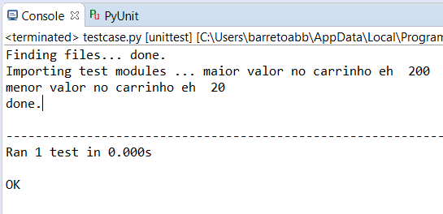
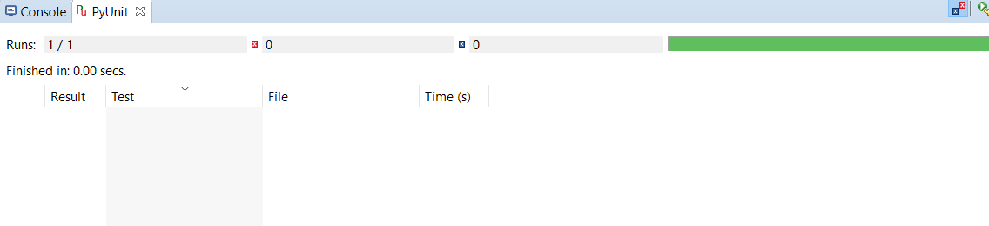
Automatizando o Teste
Usando o unittest

Slide 17
Mais
http://www.devfuria.com.br/python/tdd-primeiros-passos-com-testes-unitarios/
https://docs.python.org/2/library/unittest.html
https://docs.python.org/3/library/unittest.html

